Slide 1


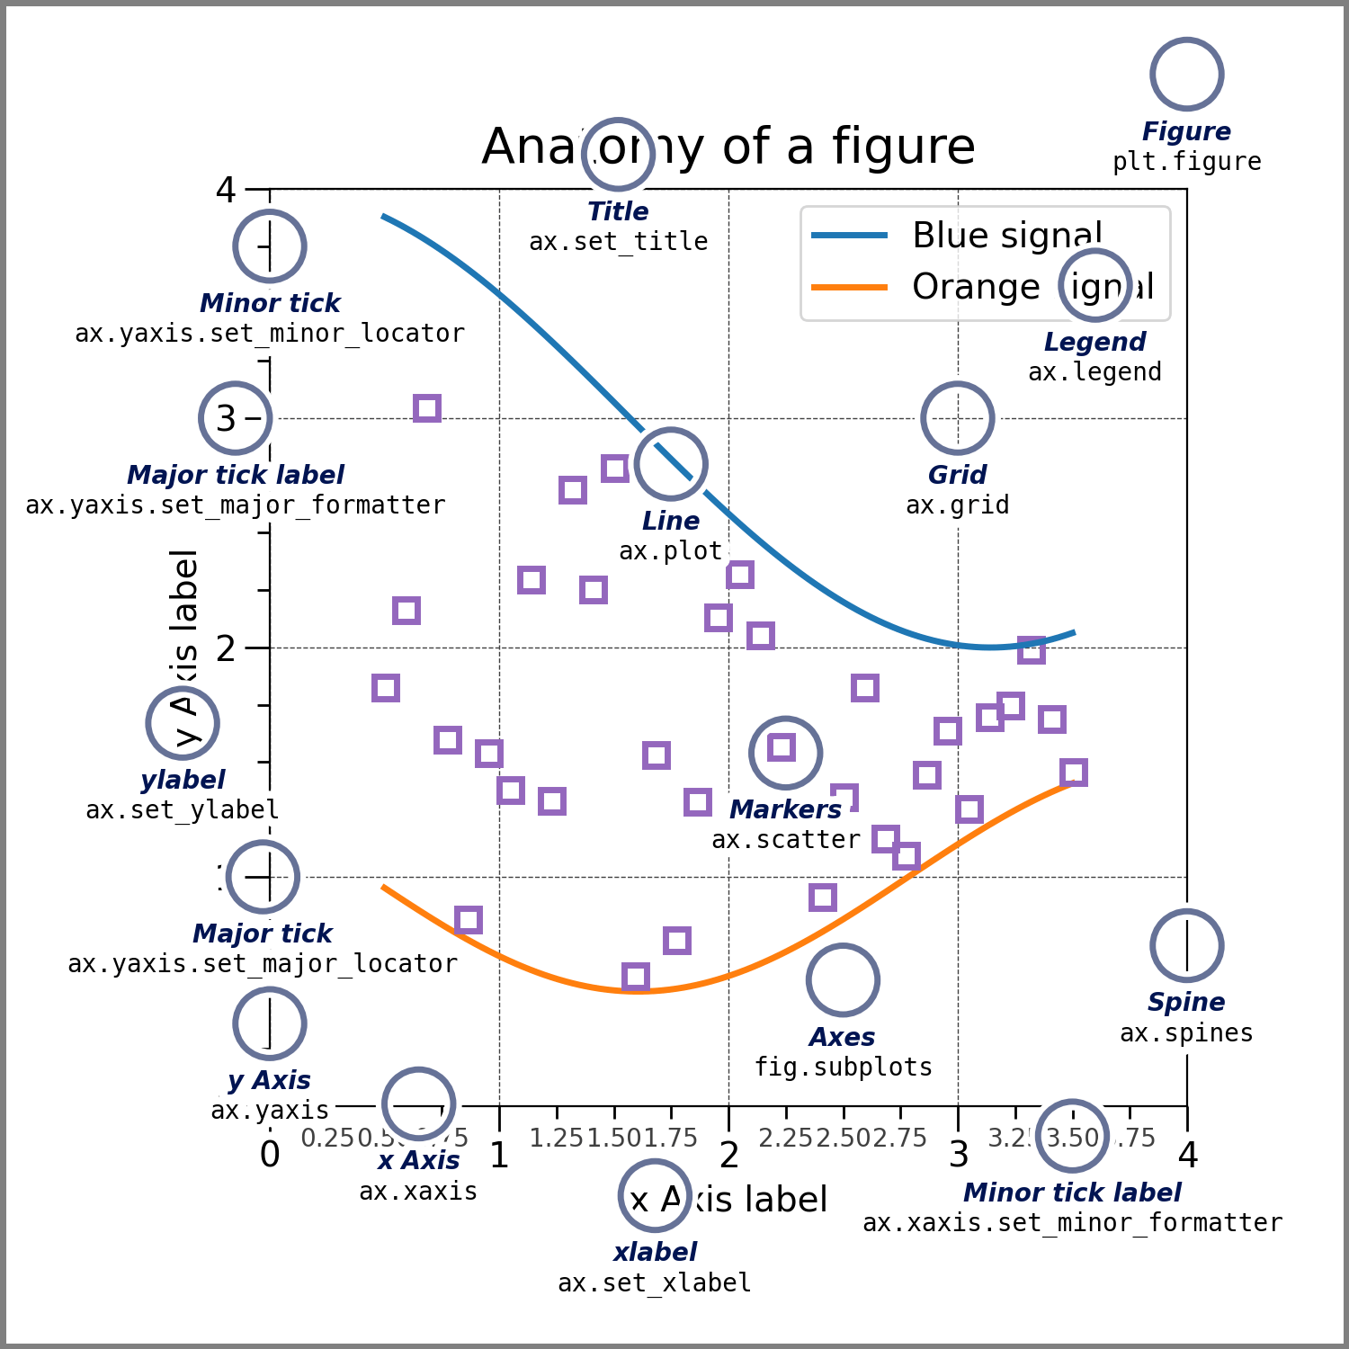
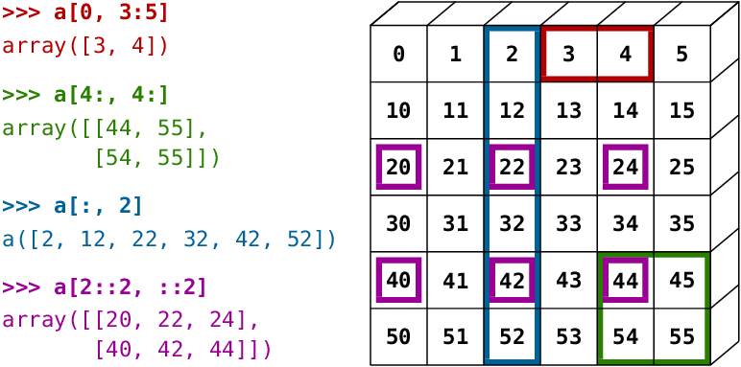
matplotlib 와 numpy
여러 종류의 그래프를 그릴 수 있는 python package
수로 이루어진 Array를 쉽게 다룰 수 있는 python package

Slide 2
패키지 설치 방법
(맥북) 터미널 / (윈도우) 커맨드 창 열기
matplotlib 설치: pip install matplotlib
numpy 설치: pip install numpy
pip install ~ 안되는 사람들은 pip3 install 로 대체

Slide 3
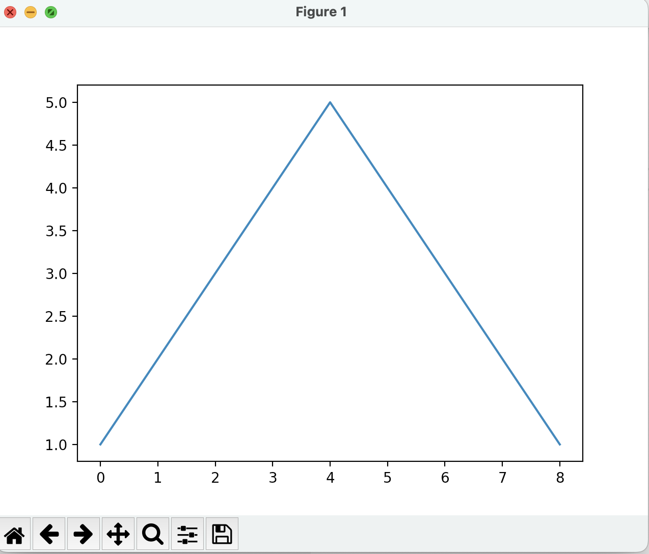
간단한 그래프 그리기
import matplotlib.pyplot as plt
import numpy as np
y = [1, 2, 3, 4, 5, 4, 3, 2, 1]
y = np.array(y)
plt.plot(y)
plt.show()

Slide 4
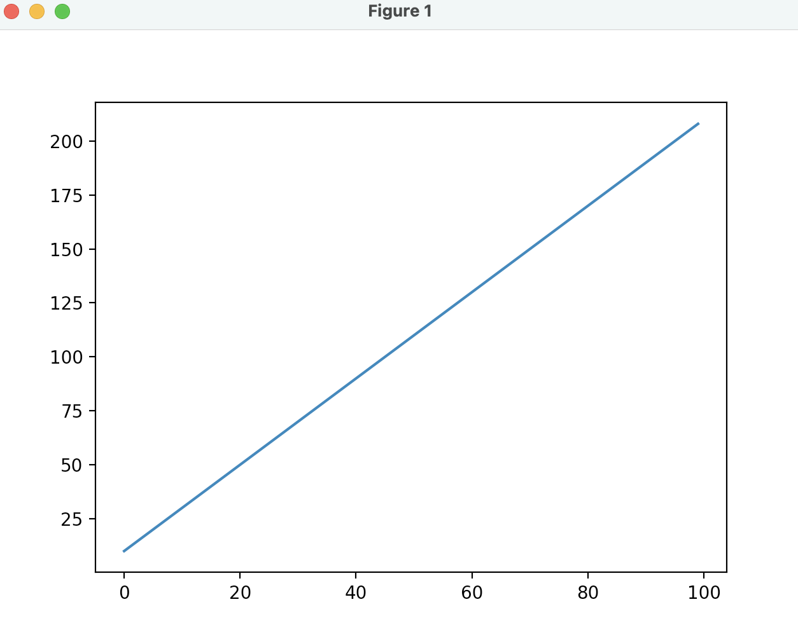
y = 2x + 1
import matplotlib.pyplot as plt
import numpy as np
y = []
for i in range(100):
y.append(i*2 + 10)
y = np.array(y)
plt.plot(y)
plt.show()

Slide 5
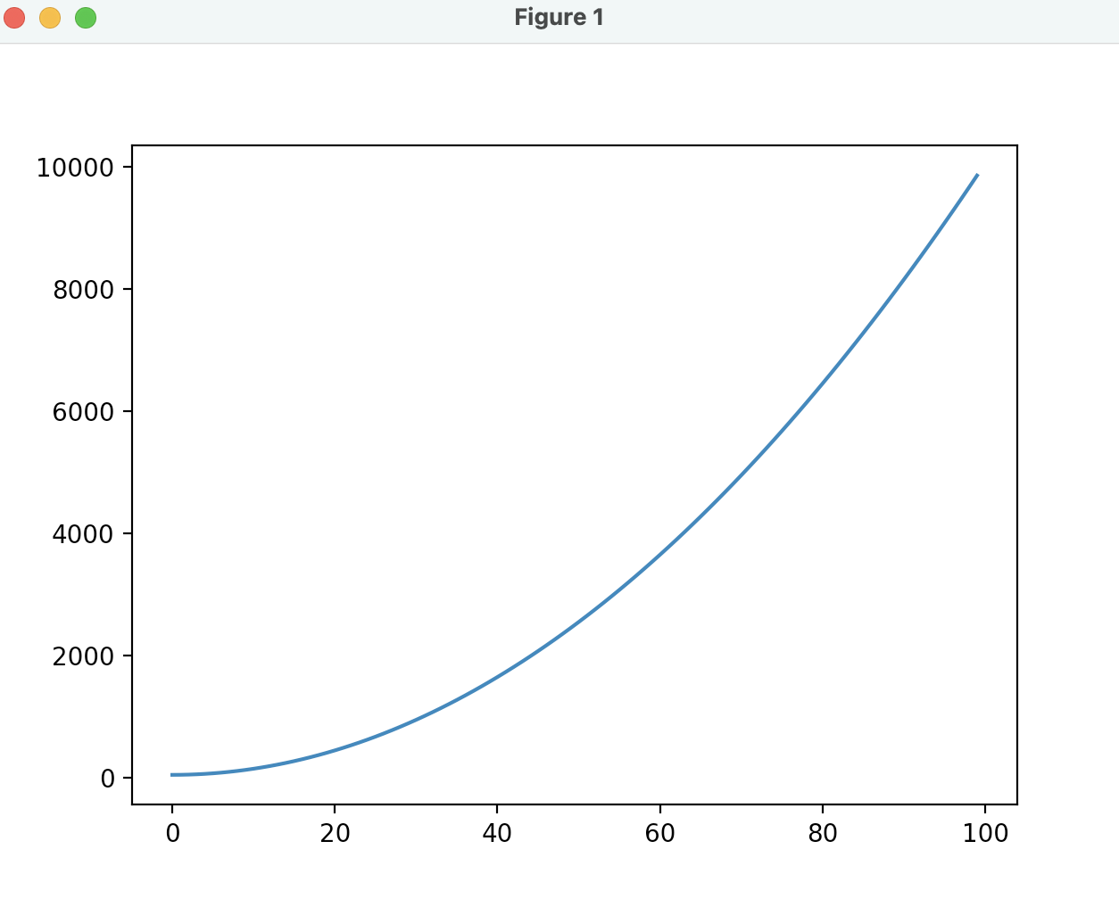
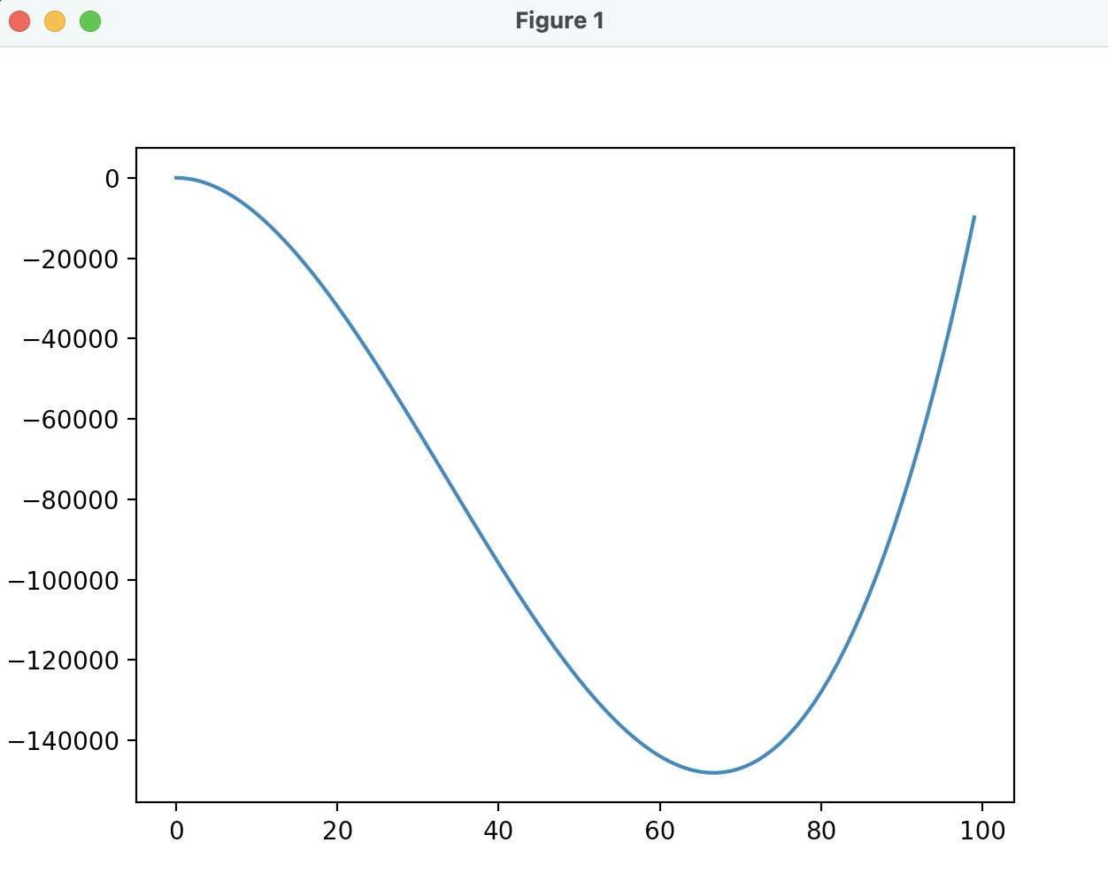


Quiz
$$y=x^{2}+50$$
$$y=x^{3}−100x^{2}+50$$

